Slide 1
ГПОУ ЯО «Ярославский градостроительный колледж»
Специальность 09.02.07 · Информационные системы и программирование
ПРОЕКТ
ВАРИАНТ 24
Разработка информационной системы для учёта брака с целью прогнозирования закупок качественного товара
ИС «Учёт брака»
Доля брака
Партий
4,8 %
18
Динамика брака
Подготовил
студент группы ИС1-45 Усиков А.В.
Руководитель
Панасюк А.Д.
Ярославль · 2026

Slide 2
ЦЕЛЬ ПРОЕКТА
Цель работы
ЦЕЛЬ
Разработка информационной системы для учёта брака, обеспечивающей прогнозирование закупок качественных материалов на основе анализа поставщиков и статистики брака
АКТУАЛЬНОСТЬ
ПРАКТИЧЕСКАЯ ЗНАЧИМОСТЬ
Ручной учёт брака трудоёмок и не даёт оперативной картины: доля брака напрямую влияет на себестоимость, сроки заказов и репутацию предприятия. Автоматизация сбора данных и расчёт вероятности брака по поставщикам повышают достоверность решений о закупках.
Готовый программный продукт позволяет снизить затраты на брак, повысить качество закупаемых материалов и оптимизировать работу с поставщиками за счёт объективной статистики и прогноза качества будущих поставок.
УП03 · Вариант 24 · Усиков А.В.
2

Slide 3
ЗАДАЧИ ПРОЕКТА
Задачи
1
Проанализировать предметную область
2
Спроектировать базу данных
и сформулировать требования к системе
8 таблиц: поставщики, материалы, партии, брак, списание, заявки, роли, пользователи
3
Реализовать расчёт вероятности брака
4
Разработать модуль прогнозирования
по каждому поставщику на основе истории поставок
закупок методом линии тренда с визуализацией
5
Обеспечить ролевое разграничение
6
Сформировать отчётные формы
доступа: администратор, менеджер, производство
по браку, качеству товаров и инвентаризации
УП03 · Вариант 24 · Усиков А.В.
3

Slide 4
АНАЛИЗ АНАЛОГОВ
Аналоги и прототипы
1С
МС
КМ
SAP
1С:УНФ
МойСклад
Контур.Маркет
SAP ERP
Учёт товаров, закупок и склада
Облачный учёт товаров и заказов
Учёт товаров, цен и остатков
Корпоративные закупки и производство
＋ широкий функционал, отчётность
＋ работа в браузере, интеграции
＋ удобный интерфейс, облако
＋ масштабируемость, мощность
− сложное внедрение, цена
− ограниченная гибкость
− не покрывает производство
− высокая стоимость, сложность
Вывод: аналоги не связывают учёт брака с прогнозированием качества закупок — эта функция реализована в разрабатываемой системе
УП03 · Вариант 24 · Усиков А.В.
4

Slide 5
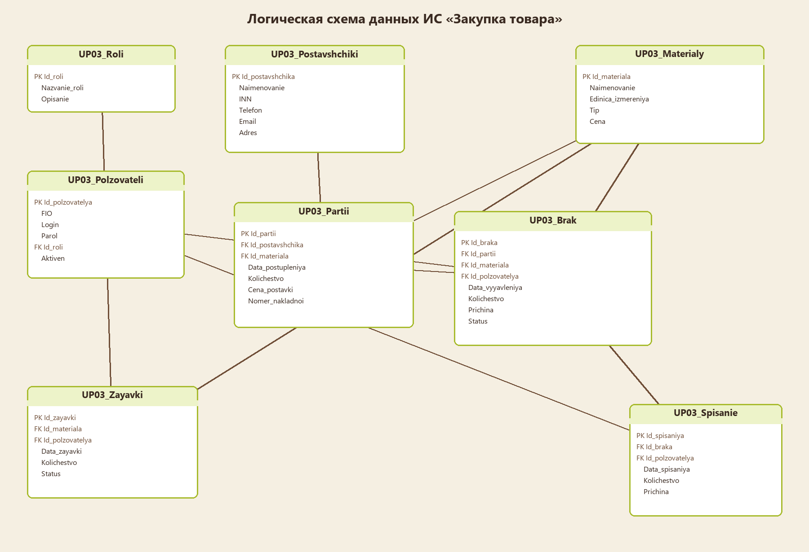
ПРОЕКТИРОВАНИЕ
Схема данных
8
таблиц в базе данных
9
связей типа 1:M
3
роли пользователей
УП03 · Вариант 24 · Усиков А.В.
5

Slide 6
РОЛЕВАЯ МОДЕЛЬ
Виды пользователей и их возможности
А
Администратор
М
Менеджер по закупкам
П
Производство
логин: admin
логин: manager
логин: proizvod
· полный доступ ко всем разделам
· пользователи, роли и права
· справочники поставщиков и материалов
· удаление и блокировка записей
· все отчёты и настройки системы
· поставщики и материалы
· партии поступления и накладные
· прогноз качества и аналитика
· заявки на закупку материалов
· отчёты по браку и качеству
· регистрация фактов брака
· списание бракованных материалов
· заявки на материалы
· контроль статуса брака
· просмотр своих записей
Вход по логину и паролю · права проверяются при открытии каждого раздела · неверные данные не раскрывают состав системы
УП03 · Вариант 24 · Усиков А.В.
6

Slide 7
РЕАЛИЗАЦИЯ
Используемые технологии
C#
WPF + XAML
.NET Framework 4.7.2
ADO.NET
язык разработки
интерфейс приложения
платформа
доступ к данным
MS SQL Server
Visual Studio 2022
Стили и шаблоны WPF
CSV / Excel
хранение данных
среда разработки
единый UI-кит
экспорт отчётов
Без сторонних библиотек: столбчатая диаграмма строится из Border в Grid, линия тренда — элементом Polyline на Canvas, отчёты выводятся в DataGrid с выгрузкой в CSV
УП03 · Вариант 24 · Усиков А.В.
7

Slide 8
ДЕМОНСТРАЦИЯ
Видео приложения
ВИДЕО
ЧТО В ДЕМОНСТРАЦИИ
1
Авторизация
вход под ролью
2
Учёт брака
регистрация и списание
3
Прогноз
вероятность и тренд
4
Отчёт
формирование и CSV
WpfAppUP3.exe · экранная запись работы системы
УП03 · Вариант 24 · Усиков А.В.
8

Slide 9
ПРОЕКТ ЗАВЕРШЁН
Спасибо за внимание!
Информационная система для учёта брака с прогнозированием закупок качественного товара
Усиков А.В. · группа ИС1-45 · вариант 24
ВОПРОСЫ?
ГПОУ ЯО «Ярославский градостроительный колледж» · 2026
Готов продемонстрировать работу системы, структуру базы данных и алгоритм расчёта вероятности брака по поставщикам.

